Slide 1
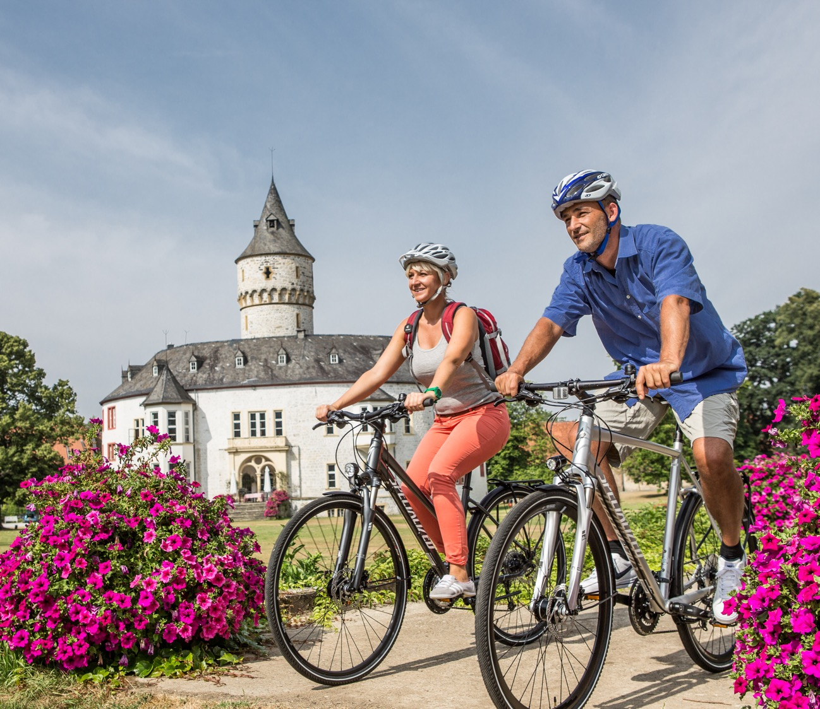

Open data für touristische Betriebe
»Mit wenig Aufwand viel erreichen«

Slide 2
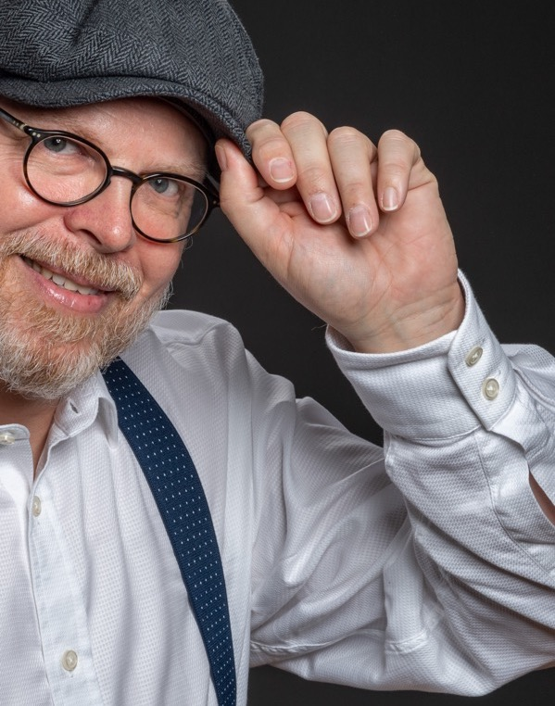
Darf ich mich kurz vorstellen?
Geboren 1971 und damit kein Digital Native
Ausbildung zum Industriekaufmann und später Diplom-Fernstudium zum Betriebswirt – beides ohne spürbare
IT-Ausbildungen
Im Berufsleben seit 1987, zuerst im Investitionsgüterbereich
Seit 1999 im Stadtmarketing & Tourismus in Wolfenbüttel / Nördliches Harzvorland
Keine Programmierkenntnisse und kein Interesse an Computer-Spielen
Mein Interesse an der Digitalisierung gilt der Vereinfachung und Verbesserung meines (Arbeits)Lebens

Slide 3
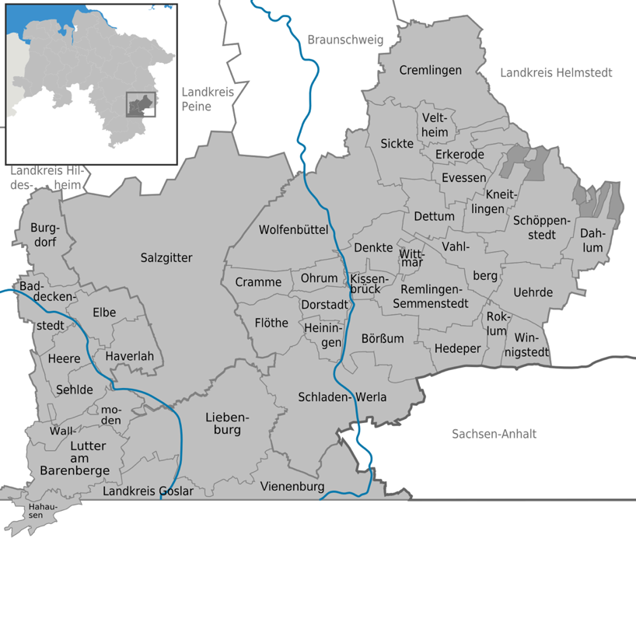
Tourismusverband Nördliches Harzvorland
Gelegen im süd-östlichen Niedersachsen
Grenzt an Sachsen-Anhalt
Zwei Landkreise (Wolfenbüttel sowie nördliche Teile von Goslar) und die Stadt Salzgitter
Insgesamt 10 Mitgliedskommunen
Eingetragener Verein (e. V.)
250.000 Einwohnende
300.000 Übernachtungen
A2 im Norden, A7 im Westen, A36
ICE-Bahnhof Braunschweig
Flughäfen Hannover sowie BS-WOB
Gemeinsamer Start der touristischen Entwicklungen Ende 2013

Slide 4
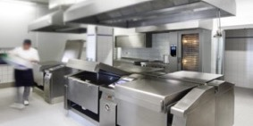
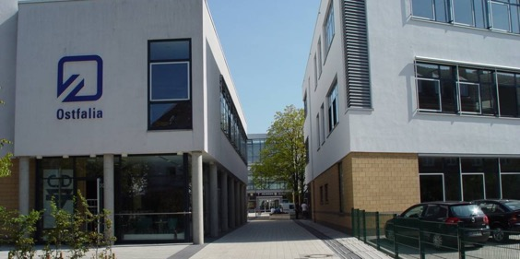
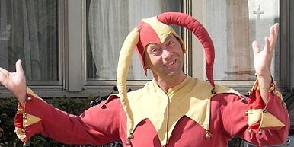
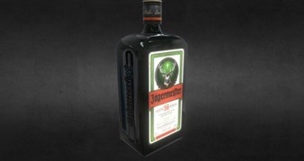
Gut zu wissen
Lessingstadt Wolfenbüttel - Heimat des Jägermeisters
Geburtsregion von Till Eulenspiegel (Schöppenstedt)
UNESCO Global Geopark Harz-Braunschweiger Land-Ostfalen
Fachwerkstädte wie Hornburg, Wolfenbüttel
Wälder und Höhenzüge (Elm, Asse und weitere)
Radfahren, Wandern (Stempelstellen-Netz), Kanu/SUP auf der Oker
Standort weltbekannter Marken (Jägermeister, MKN, AGCO, Pan Acoustics)
Ostfalia Hoschule mit rd. 10.000 Studierenden
"Dieses Foto" von Unbekannter Autor ist lizenziert gemäß CC BY-SA

Slide 5
Gliederung
Wie haben wir das im Nördlichen Harzvorland mit den Daten gemacht und wieso hat uns das »Glück der Tüchtigen« dabei geholfen?
Was können Sie vor Ort bzw.
in Ihrem Betrieb tun?
Was müssen Sie bezüglicher der Rechte im Blick behalten?

Slide 6
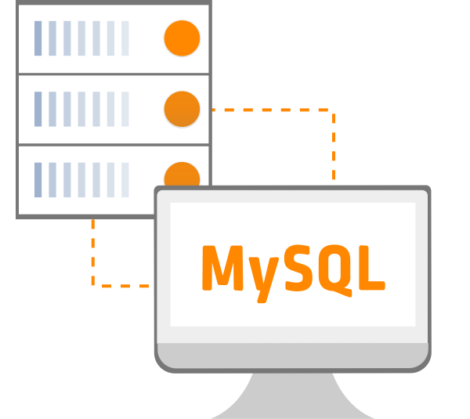
Die Aufgabe
Der Verband hat sich zum Start im Jahr 2013 die Aufgabe gegeben, alle Daten zentral zu verwalten
Das Ziel war es, die Datenpflege möglichst gering zu halten
Da der Markt keine bezahlbaren Lösungen bereitstellen konnte, wurde eine einfache Datenbank zusammen mit einer lokalen Agentur entwickelt
Zu der Zeit wurden auch Drucksachen,
z. B. das Bettenverzeichnis direkt aus der Datenbank in die Layoutprogramme geladen
»Durch die Befassung mit der eigenen Datenbank und deren Möglichkeiten haben wir begriffen, wie uns die Technik helfen kann, unseren Content in der Breite besser zu nutzen.«

Slide 7
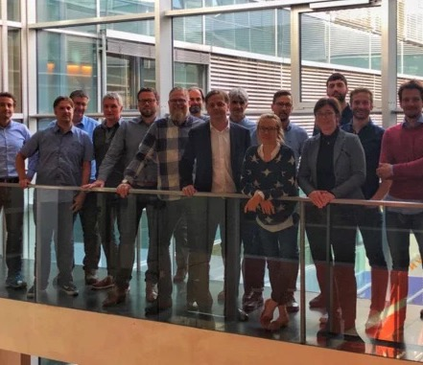
DACH KG
In 2017 ergab sich dann die Möglichkeit zur Mitwirkung an der DACH KG
DACH steht für Deutschland (D), Österreich (A) und Schweiz (CH) – dabei war auch Südtirol
KG steht für Knowledge Graph, eine 2012 von Google als Netzwerk organisierte Wissensbasis, um z. B. für Google Home und andere Sprachassistenten Daten lesbar zu machen
Die Zusammenarbeit mit der Vielzahl an Spezialist:innen hat zu einer Vertiefung des Wissens beigetragen und war eine gute Bestätigung unseres eingeschlagenen Wegs
In dieser Funktion erfolgte auch die Mitwirkung an der Landeslösung »NiedersachsenHUB« und bis heute die Begleitung der Tourismusmarketing Niedersachsen GmbH in der ODTA

Slide 8

Mein Traum
In naher Zukunft zieht sich Google alle Daten aus dem Knowledge Graph der DZT und aktualisiert damit die Business-Profile der Betriebe für Maps und weitere Dienste.
Kein Betrieb muss mehr seine Stammdaten bei Google selber pflegen.
"Dieses Foto" von Unbekannter Autor ist lizenziert gemäß CC BY-NC-ND

Slide 9
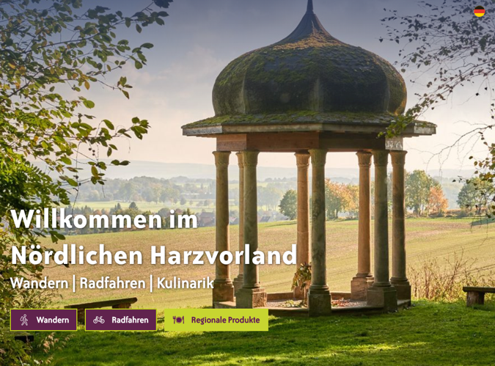
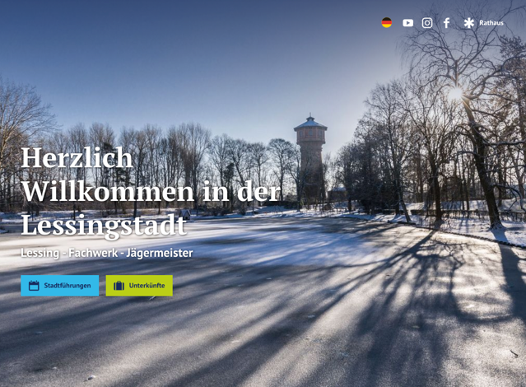
Professionalisierung der Datenbank in 2019 bis 2020
Aufgrund der guten Arbeit der DACH KG kam einiges in Bewegung, so unter anderem in Niedersachsen
Auf Basis der Ausschreibung für die Landeslösung konnten wir vor Ort parallel an eigenen Lösungen arbeiten
Letztendlich wurde die eigene Datenbank in Destination.data (Neusta DS) überführt
Die neuen Webseiten wurden auf Basis der überarbeiteten Daten erstellt wurde und gingen
Ende 2020 online
Die vorhandenen Apps wurden an die neuen Daten angeschlossen

Slide 10
»Auf unseren neuen Webseiten kam unser Content noch mal ganz anders rüber.
Große Fotos und die Menge an Informationen haben uns beeindruckt.
Davon wollten wir mehr haben!«

Slide 11
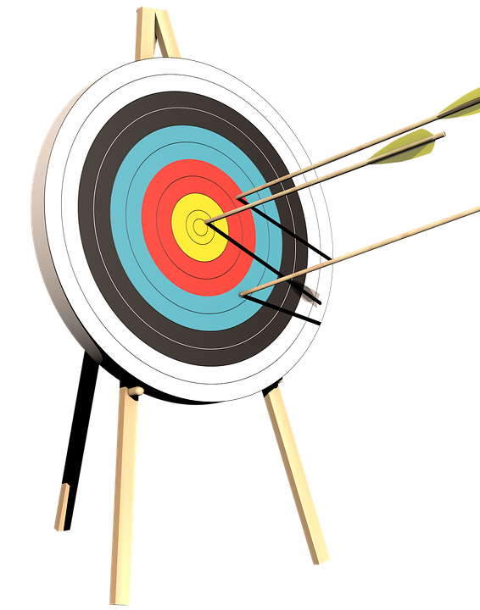
Unser Ziel
Wir wollten wissen, welcher Content uns fehlt:
Gastgeber, Gastronomie, Freizeit und Kultur
Aber auch: Hofläden, Kirchen, Spielplätze, schöne Aussichtspunkte, usw.
Mit finanzieller Hilfe einer Stiftung entstand die Idee, draußen »im Feld« die Daten zu erheben

Slide 12

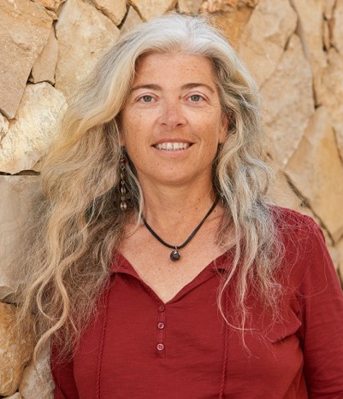
Die Realisierung
CC-Projekt 2021
Monika und Achim Meurer, www.meurers.net
Monika: Recherche, Texte
Achim: Fotografie, Bildbearbeitung
Beide: Datenbankpflege
Zeitraum: 6 Monate
Budget: 95.000 Euro
108 Orte im ländlichen Raum wurden per Auto, Fahrrad und zu Fuß untersucht
Straße für Straße wurden Daten aufgenommen, Fotos erstellt und alles in Destination.data eingepflegt

Slide 13
Das Ergebnis
4.800 neue Datensätze!

Slide 14
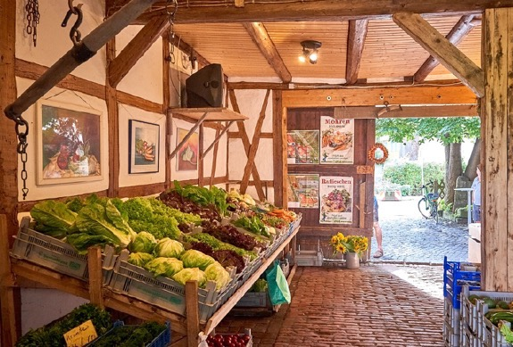
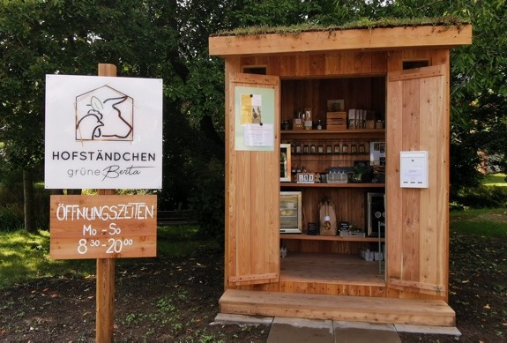
Beispiele
51 Regionalverkaufsstellen
19 Regiomaten

Slide 15
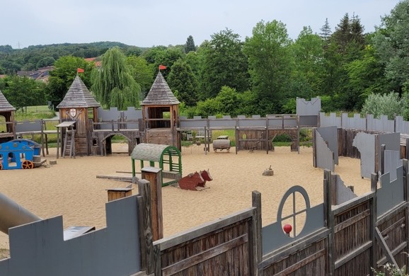
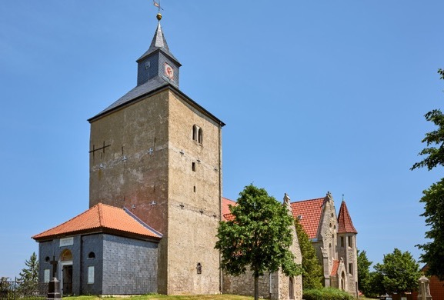
Beispiele
111 Spielplätze
113 Kirchen

Slide 16
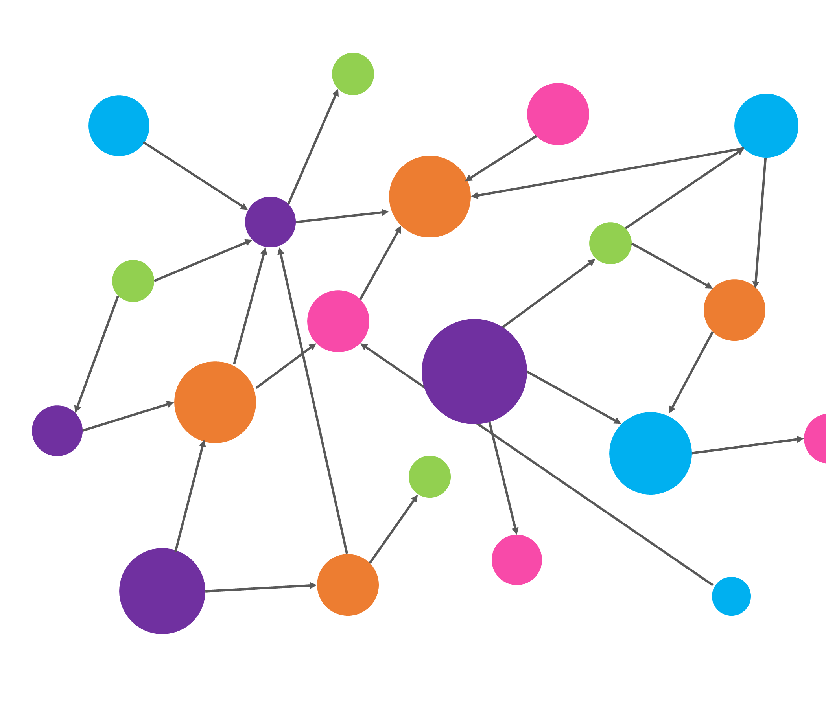
Wo stehen wir aktuell?
2020 hatten wir zwei eigene Webseiten und zwei eigene Apps an die Datenbank angeschlossen
Heute, in 2023 greifen auf unsere Daten direkt zu:
  3 eigene Webseiten
  2 eigene Apps
  2 eigene PWAs
  5 fremde Apps / PWAs
  3 fremde Webseiten
  Sowie weitere Nutzende, von denen wir bisher nichts direkt wissen
"Dieses Foto" von Unbekannter Autor ist lizenziert gemäß CC BY

Slide 17
»Was können Sie tun, um Ihre Daten zur Verfügung zu stellen?«

Slide 18
Ist Ihr Betrieb bereits in einem der bekannten (Buchungs-)Systeme?

Slide 19
Buchungssysteme
Ihre Landesdatenbank »SaTourN« verfügt bereits heute über
6 Schnittstellen zu anderen Systemen (Outdooractive, Feratel, Regiondo, TIS , BookingKit und DAMAS) zum direkten Import Ihrer Gastgeberdaten.
Sie betreiben eine Gastronomie? Dann kann es sein, dass ihre Daten bereits über z. B. Outdooractive verfügbar sind und importiert werden.
Sofern es bereits eine Schnittstelle gibt und Ihre Daten aus diesem System automatisiert importiert werden: herzlichen Glückwunsch! Prüfen Sie bitte noch die Bildrechte, aber dazu später mehr.

Slide 20

Fragen Sie ihren Tourismusverband, wie ihre Daten in den »satourn« kommen

Slide 21

LANDES-DATEN-BANK »SaTourN«
Sachsen betreibt wie z. B. auch Niedersachsen oder NRW die Datenbanklösung von Neusta DS, einem der führenden Anbieter am touristischen Markt
Im Regelfall verfügen alle lokalen Tourismusorganisationen bzw. Tourist-Informationen über den entsprechenden Zugang, um Ihre Daten verfügbar zu machen
Bitte fragen Sie Ihren Tourismusverband an, wie die Datenbereitstellung konkret erfolgt
Am Ende verbindet alle Bundesländer das gemeinsame Ziel, die Daten der Deutschen Zentrale für Tourismus zur Verfügung zu stellen sowie auf Nachfrage weiteren Dienstleistern auf Landesebene

Slide 22
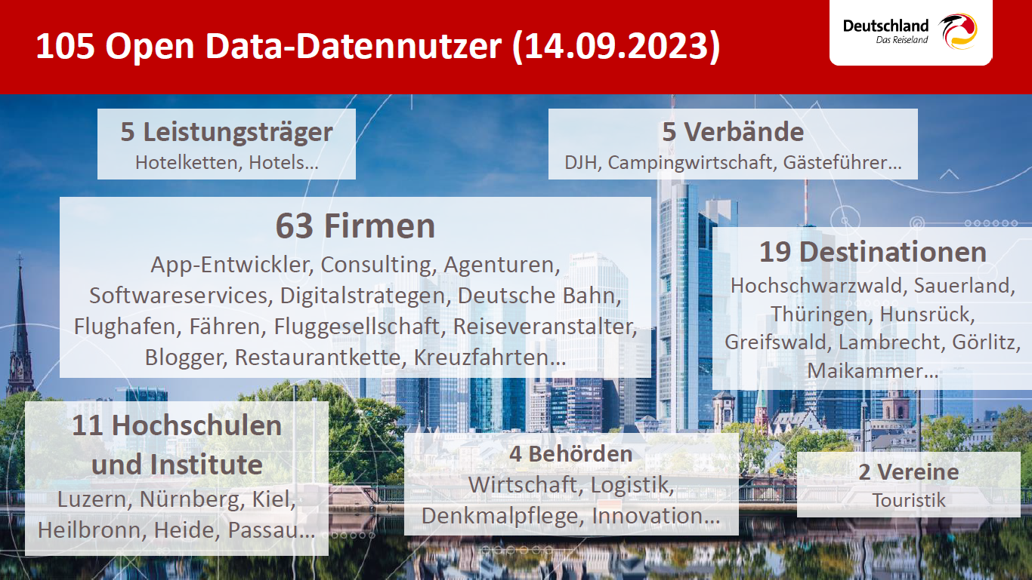

Slide 23
Jetzt sind sie dran!
Tipps & Tricks für ihren betrieb

Slide 24

Kennen Sie das, immer wieder sehen Sie jemand aus ihrem Betrieb mit dem Handy während der Arbeitszeit?

Slide 25
Dann nutzen Sie das doch!
Der einfachste
Weg zum Foto bzw. Video
Fragen Sie ihre Mitarbeitenden, auch Azubis bzw. Aushilfen
Jede/r hat ein Smartphone und deren Kameras erzeugen inzwischen hervorragende Bilder
Wenn Ihr angestelltes Personal innerhalb der Arbeitszeit Fotos / Videos erstellt, entfallen die Urheberrechte auf den Arbeitnehmer, aber Sie haben Anspruch auf die Nutzungsrechte
Am besten wird es sein, wenn Sie die uneingeschränkte Nutzung mit Hilfe eines einmalig abzuschließenden Vertrags mit den entsprechenden Mitarbeitenden regeln (Muster bekommen Sie)

Slide 26


Alternative: Influencer
Haben Sie schon mal als Betrieb über eine Zusammenarbeit mit Influencern nachgedacht?
Sie finden solche engagierten Menschen
z. B. bei Instagram
Vorteil: Dort sehen Sie auch gleich, welche Qualität deren Fotos haben
Texte finden Sie auf den dazugehörigen Blogs
Viele nicht professionell arbeitenden Influencer fotografieren und schreiben auch gern auf Einladung
Denken Sie bei der Absprache an die Nutzungsrechte!
Nebeneffekt: über deren Kanäle bekommen Sie auch noch eine extra Werbung
Tun Sie sich Ort bzw. Region doch zusammen: Wie wäre es mal mit einem Insta-Meet?
"Dieses Foto" von Unbekannter Autor ist lizenziert gemäß CC BY

Slide 27

Versuchen Sie doch mal die KI
Künstliche Intelligenz ist derzeit in aller Munde
Wenn Sie sich selber vielleicht nicht in einer Karriere als Autor sehen, versuchen Sie doch mit mit Chat-GPT einen schönen Beschreibungstext zu erstellen
Die Version 3.5 ist kostenlos und evtl. kennen Sie auch dafür im Betrieb oder privat jemanden mit Interesse daran oder Sie versuchen es selbst mal?!
"Dieses Foto" von Unbekannter Autor ist lizenziert gemäß CC BY-SA

Slide 28
Ein schneller Test
Die Aufgabe an Chat GPT:
  Schreibe einen 200 Wörter langen Image-Text für ein Hotel im Osterzgebirge. Benutze dabei Begriffe wie Mittelgebirge, Naturraum und Erholung vom Alltag und stelle heraus, warum man dort Urlaub machen soll.
  Überarbeitet mit: »etwas weniger Luxus und Superlative«
Das Ergebnis in weniger als 30 Sekunden mit 179 Wörtern:
  Entdecken Sie unser gemütliches Hotel im malerischen Osterzgebirge, wo die Natur zum Leben erwacht und der Alltag in Vergessenheit gerät. Umgeben von sanften Hügeln und üppigen Wäldern bietet unser Hotel einen erholsamen Rückzugsort inmitten dieses idyllischen Mittelgebirges.
  Erleben Sie die pure Natur und erkunden Sie die vielfältigen Wanderwege, die durch diese zauberhafte Landschaft führen. Ob zu Fuß oder mit dem Fahrrad, hier finden Sie die perfekte Gelegenheit, dem Trubel des Alltags zu entfliehen und frische Energie zu tanken.
  Unser Hotel empfängt Sie mit herzlicher Gastfreundschaft und einer entspannten Atmosphäre. Genießen Sie die regionalen Köstlichkeiten in unserem Restaurant und lassen Sie sich von der Ruhe und Gelassenheit dieser Umgebung inspirieren.
  Warum sollten Sie hier Ihren Urlaub verbringen? Weil es der ideale Ort ist, um wieder zu sich selbst zu finden. Die friedliche Umgebung des Osterzgebirges lädt dazu ein, die Batterien aufzuladen, neue Kraft zu schöpfen und die Schönheit der Natur in vollen Zügen zu genießen. Hier erwartet Sie ein einfacher, aber dennoch unvergesslicher Aufenthalt, der Ihre Sinne erfrischt und Ihnen unvergessliche Erinnerungen schenkt.

Slide 29
Kurze Zusammenfassung
Fotos: Liegen vor bzw. machen Sie selbst, oder Sie bitten ihre Mitarbeitenden. Alternativ laden Sie sich Influencer ein.
Imagetext: Selbst verfasst oder KI basiert und wie immer gilt: auch hier dürfen Familie und Freunde mitmachen.
Stammdaten: Adresse, Telefon, Mail, Internet, soziale Medien, Öffnungszeiten, usw. können Sie einfach ergänzen.
Fertig!

Slide 30
Welche Lizenzen brauchen die Daten?

Slide 31
Texte
Fotos
Videos Audios
Sofern Sie ihre Daten selber erstellen,
ist ihr Betrieb der Urheber
Hat z. B. eine Agentur oder ein Fotograf
die Daten erstellt heißt es »Achtung!«
→ hier müssen Sie sich die Rechte schriftlich einräumen lassen
Ihre lokalen Touristiker:innen bzw. das Landestourismusmarketing verfügen zumeist über Musterverträge zur Verwendung der Daten mit entsprechenden Nutzungsrechten, fragen Sie nach!

Slide 32
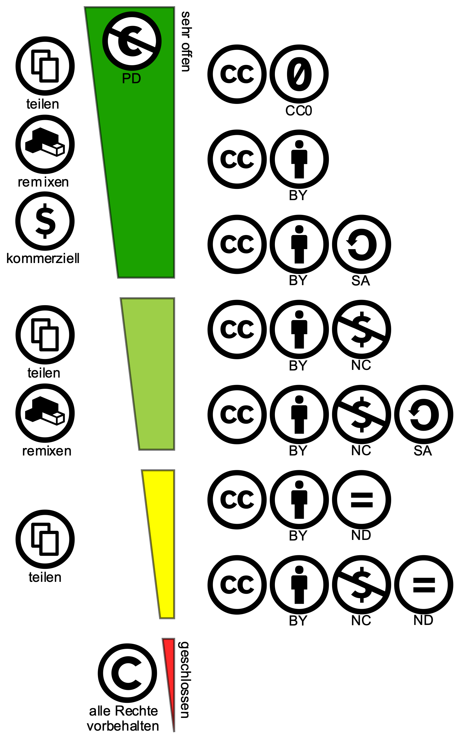
Creative Commons-Lizenzen
Kommerziell
nutzbar!

Slide 33
CC-BY-ND → Namensnennung des Urhebers, keine Veränderung
CC-BY-SA → Namensnennung des Urhebers, Weitergabe unter gleichen Bedingungen (meint gleiche CC-Lizenz)
CC-BY → Namensnennung des Urhebers
CC0 → kein Copyright (Public Domain) aber Achtung: im deutschen Recht kann die Urheberschaft nicht veräußert werden, jedoch kann ein Urheber auf Nennung verzichten
Alle anderen Lizenz-Modelle der Creative Commons scheiden aus,
da diese nicht kommerziell nutzbar sind!

Slide 34
»Investieren Sie geld in ihre daten, sie sind der erste eindruck, ihre visitenkarte«

Slide 35
Checkliste
Buchungssystem prüfen
Mit lokalen Touristiker:innen sprechen
Vorhandene Daten auf Urheberrechte prüfen
Ggf. Nutzungsrechte nach CC-Lizenzen einräumen lassen
Alternativ neues Material einkaufen bzw. selber erstellen
Wichtig: richtige Nutzungsverträge dafür verwenden
Mitarbeitende, Influencer, KI dabei einbeziehen

Slide 36
Wenn man nichts tut, tut sich auch nichts!
Alexa Brandau, DZT
»In dem Sinne, hauen Sie fleißig rein und seien Sie digital,
denn es ist die Zukunft, und die hat bereits begonnen«

Slide 37
Vielen Dank
info@nhavo.de
(Alle verwendeten Fotos sind unter CC-Lizenzen verfügbar)
www.noerdliches-harzvorland.com

